Slide 1
Презентация Ознакомление детей с правилами дорожного движения
Подготовила воспитатель первой квалификационной категории ГБОУ СОШ №41 г.Москвы ПС№1
Волкова Елена Константиновна

Slide 2
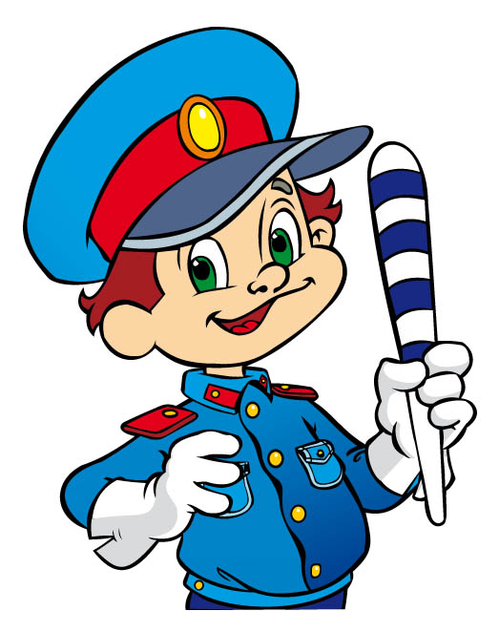
Дорожные знаки для пешеходов и водителей.

Slide 3
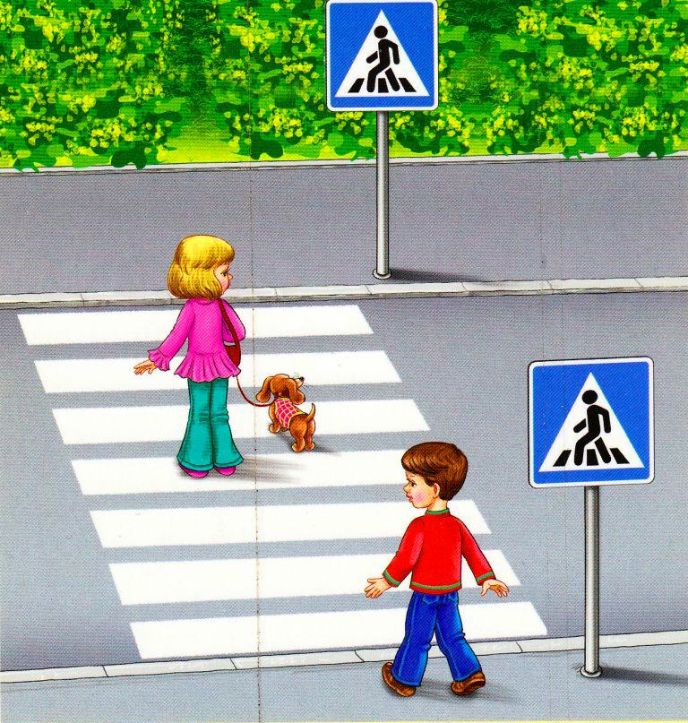
Пешеходный переход.
Это всем должно быть ясно!
Даже тем, кто ходит в ясли
Всем, кто в городе живет:
Переходы не рискованны
Только там, где нарисованы
Шашек белые квадраты
И на стрелке "Переход".

Slide 4
Дорожные знаки.
Знак «Пешеходный переход»
Здесь наземный переход,
Ходит целый день народ.
Ты, водитель, не грусти,
Пешехода пропусти!
Знак «Движение пешеходов запрещено»
В дождь и в ясную погоду
Здесь не ходят пешеходы.
Говорит им знак одно:
«Вам ходить запрещено!»

Slide 5
Дорожные знаки.
Знак «Движение запрещено»
Этот знак ну очень строгий,
Коль стоит он на дороге.
Говорит он нам: «Друзья,
Ездить здесь совсем нельзя!»

Slide 6
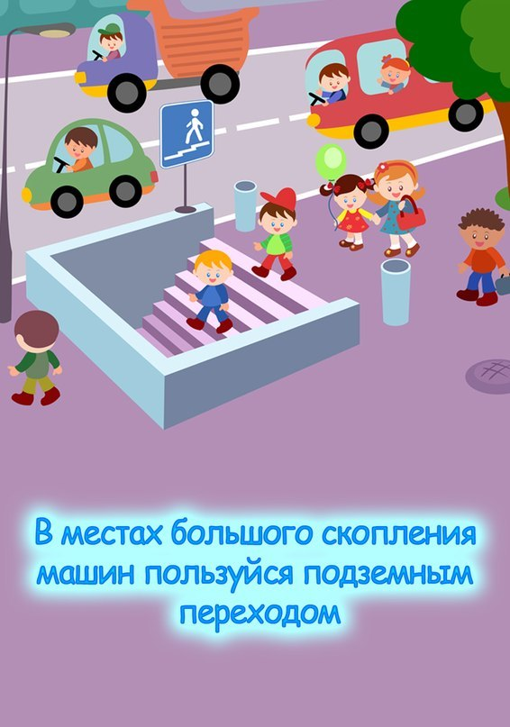
Дорожные знаки.
Знак «Подземный пешеходный переход»
Знает каждый пешеход
Про подземный этот ход.
Город он не украшает,
Но машинам не мешает!
Знак «Дети»
Посреди дороги дети,
Мы всегда за них в ответе.
Чтоб не плакал их родитель,
Будь внимательней, водитель!

Slide 7
Наш помощник – светофор!

Slide 8
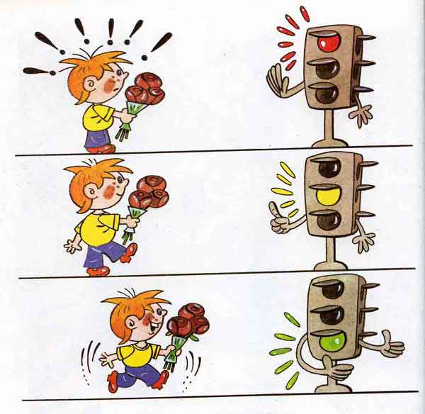
Помощник – светофор.
СВЕТОФОР У любого перекрёстка Нас встречает светофор И заводит очень просто С пешеходом разговор. Свет зелёный проходи! Жёлтый – лучше подожди. Если свет зажёгся красный, Значит двигаться опасно! Стой! Пускай пройдёт трамвай, Наберись терпения Изучай и уважай Правила движения!

Slide 9
Как нельзя вести себя на дороге.
Не бегай по проезжей частиПроезжая часть - там где едут машины, И детям не место для бега и игр, Машины красивы и, вроде, игривы, Но каждая с рыком, как бешеный тигр!

Slide 10
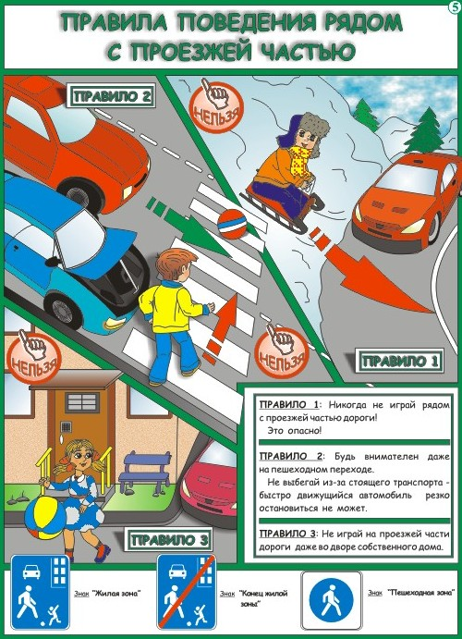
Запрещается – разрешается!
И проспекты, и бульвары — Всюду улицы шумны, Проходи по тротуару Только с правой стороны!
Тут шалить, мешать народу За-пре-ща-ет-ся! Быть примерным пешеходом Разрешается...
Если едешь ты в трамвае И вокруг тебя народ, Не толкаясь, не зевая, Проходи скорей вперед.
Ехать «зайцем», как известно,
За-пре-ща-ет-ся!
Уступить старушке место
Разрешается...
Если ты гуляешь просто,
Все равно вперед гляди,
Через шумный перекресток
Осторожно проходи.
Переход при красном свете
За-пре-ща-ет-ся!
При зеленом даже детям
Разрешается...

Slide 11
Награды знатокам ПДД.

Slide 12
На прощание!
Соблюдайте дети все Правила движения И тогда у вас не будет В жизни огорчения

Slide 13
Спасибо за внимание!

